Slide 1
Valg av behandlingsgrunnlag
Nasjonal DPIA av Google Workspace for Education
LinkedIn Live 28.11.2023

Slide 2
Velkommen!
Presentasjon av oss
Det praktiske
  Skru av teksting selv
  Du kan stille spørsmål i chatten underveis
  Du kan se dette opptaket etter Liven i samme link
  Vi holder på ca 1 time
  Har delt link til vurderingene i chatten
Notes:
Ida

Slide 3
Hovedpoenger med denne LinkedIn Liven:
Du som behandlingsansvarlig har ansvaret for å avgjøre hvilket behandlingsgrunnlag som legitimerer behandlingen av personopplysninger i Google Workspace for Education
Velg det behandlingsgrunnlaget som er mest treffende
  Det er formålet med bruken, og hvordan din kommune bruker Google Workspace for Education som er avgjørende for valg av behandlingsgrunnlag
  Ingen kommuner bruker Google Workspace for Education helt likt, derfor vil det også kunne være variasjoner mellom kommunene
Notes:
Ida
Dette er ikke et valg mellom c og e, hvis du bruker e som behandlingsgrunnlag (slik vi anbefaler i denne veiledningen), må du fortsatt bruke c på visse behandlinger. I noen få tilfeller må du også bruke samtykke. Dette kommer vi tilbake til!
Det er deg som kommune som er behandlingsansvarlig – dette er ditt valg – du kan velge å se helt fullstendig bort i fra det vi anbefaler deg
Juster det vi lager
Ingen veldig tydelige føringer
NB: DT har en tydelig mening
Helsingør – bokstav e VERIFISER
Finsk dom som sier at c ikke er tydelig nok – ikke rettskraftig, men DT i Finland er tydelige på at de også mener det er e
I vår vurdering legger vi i utgangspunktet ikke vekt på noen av disse autoritetene (bortsett fra DT og Personvernnemnda) – vi har gjort selve vurderingene og der det har vært relevant har vi vist til DT/PVN

Slide 4
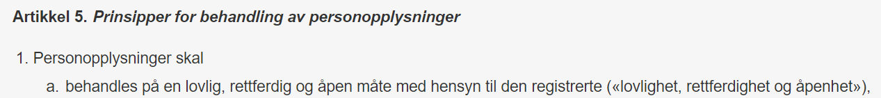
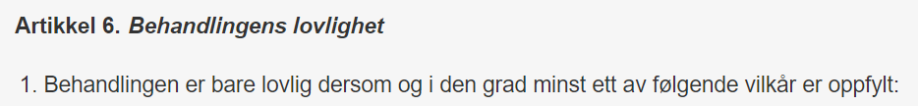
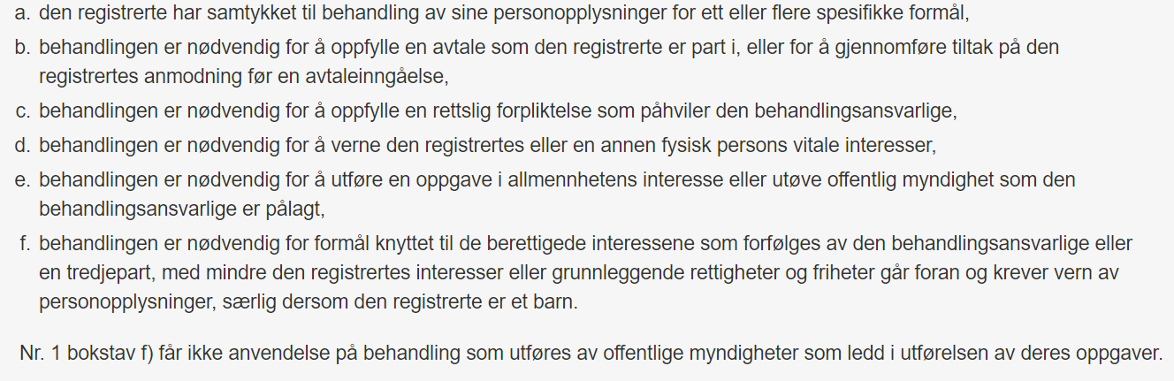
Kravet til behandlingsgrunnlag
Notes:
Ingrid
Hva innebærer kravet til behandlingsgrunnlag i GDPR
Hvilke behandlingsgrunnlag er relevante for kommuners bruk av digitale ressurser i skolene
Hvorfor har vi valgt å lage en veileder for både c og e?
Forklare kort om skoleeiers ansvar etter artikkel 5.2 og at hensikten er å gi skoleeier et bedre grunnlag for sin avgjørelse
Hva er den praktiske forskjellen?
Nasjonalt rettsgrunnlag, krav til klarhet og nødvendighet. Forskjeller og likheter mellom bokstav c og e.

Slide 5
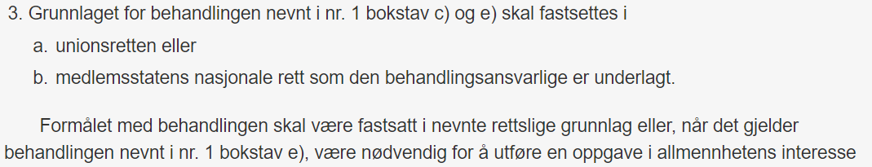
Kravet til behandlingsgrunnlag

Slide 6
Behandlingsgrunnlag for Google Workspace for Education
Bokstav c
Bokstav e
«behandlingen er nødvendig for å oppfylle en rettslig forpliktelse som påhviler den behandlingsansvarlige»
Forskrift til opplæringslova og læreplanverket stiller krav til at opplæringen fremmer digitale ferdigheter
Opplæringslova med forskrifter forplikter kommunene
  Kommunene kan holdes rettslig ansvarlig dersom de ikke oppfyller sine plikter etter opplæringslova (erstatningsansvar ved manglende oppfyllelse)
«behandlingen er nødvendig for å utføre en oppgave i allmennhetens interesse eller utøve offentlig myndighet som den behandlingsansvarlige er pålagt»
Kommunen er pålagt å drive grunnskolene
  Opplæring er en «oppgave i allmennhetens interesse»
  I tillegg driver kommuner grunnskolene i rollen som offentlig myndighet

Slide 7



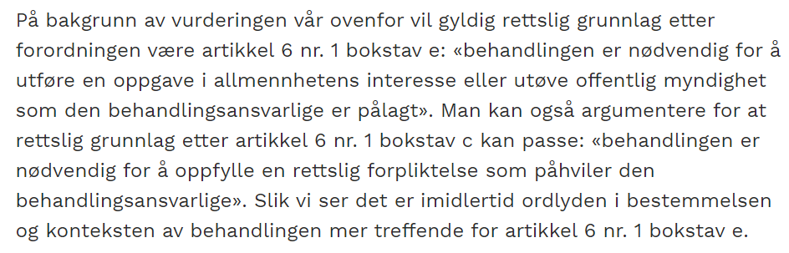
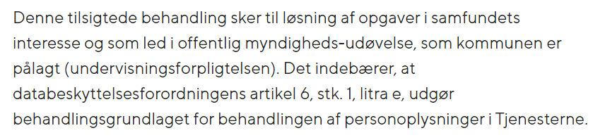

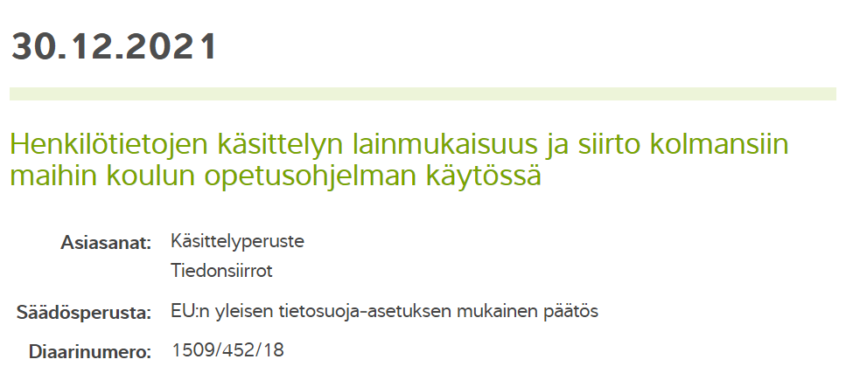
Ingen klare føringer nasjonalt, men:
Notes:
Ida, men call on Ingrid!
Dette er ikke et valg mellom c og e, hvis du bruker e som behandlingsgrunnlag (slik vi anbefaler i denne veiledningen), må du fortsatt bruke c på visse behandlinger. I noen få tilfeller må du også bruke samtykke. Dette kommer vi tilbake til!
Det er deg som kommune som er behandlingsansvarlig – dette er ditt valg – du kan velge å se helt fullstendig bort i fra det vi anbefaler deg
Juster det vi lager
Ingen veldig tydelige føringer
NB: DT har en tydelig mening
Helsingør – bokstav e VERIFISER
Finsk dom som sier at c ikke er tydelig nok – ikke rettskraftig, men DT i Finland er tydelige på at de også mener det er e
I vår vurdering legger vi i utgangspunktet ikke vekt på noen av disse autoritetene (bortsett fra DT og Personvernnemnda) – vi har gjort selve vurderingene og der det har vært relevant har vi vist til DT/PVN

Slide 8

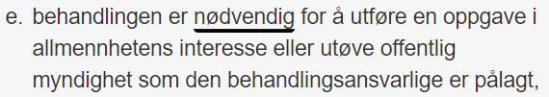
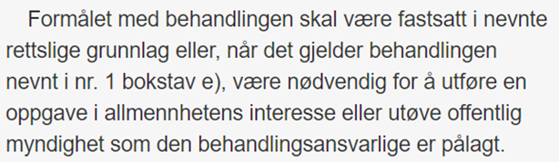
Behandlingsgrunnlag for Google Workspace for Education
Begge behandlingsgrunnlag krever
Ulike krav til supplerende rettsgrunnlag
At behandlingen er «nødvendig»
  Prinsippet om dataminimering og formålsbegrensning i artikkel 5
Et supplerende nasjonalt rettsgrunnlag
Klarheten til det supplerende rettsgrunnlaget
  Bokstav c: plikt til å behandle personopplysninger
  Bokstav e: kommunene står friere til å velge hvordan en plikt skal oppfylles
Formålet med behandlingen
  Bokstav c: formålet skal fremgå av det nasjonale rettsgrunnlaget
    Digitale ferdigheter
    I hvilken grad? Hva er «nødvendig»?
  Bokstav e: formålet skal være nødvendig for å utføre oppgaven som kommunen er pålagt
    Kommuners plikt til å oppfylle retten til skolegang
    Digitale ferdigheter

Slide 9
Hva ville vi valgt som behandlingsgrunnlag?
Hovedregel: GDPR artikkel 6 nr. 1 bokstav e) «oppgave i allmennhetens interesse eller utøvelse av offentlig myndighet»
  Bruk bokstav e som hovedregel
Men vi anbefaler deg å ha egne behandlingsgrunnlag for hvert enkelt formål. Det betyr at du vil måtte bruke både bokstav c og bokstav e.
Notes:
Ida innleder, kobler på Ingrid

Slide 10
Hva ville vi valgt som behandlingsgrunnlag?
Vi anbefaler at du har behandlingsgrunnlag på de ulike formålene.
  Behandlingsaktiviteter på underformål – se behandlingsprotokollen
Eksempel på samtykke (bokstav a)
  Formål: Identifisering ved bruk av profilbilde
Eksempler på rettslig plikt (bokstav c)
  Den registrerte kan hente ut sine egne data
  Sikkerhet
  Kapittel 9A
    HUSK behandlingsgrunnlag i GDPR artikkel 9 i tillegg!
  Sikre opptak til videregående
  Føre fraværsoversikt
Eksempler på oppgave i allmennhetens interesse (bokstav e)
  Oppfylle retten til grunnskoleopplæring
  Fremme læring og kunne utøve tilpasset opplæring og variert undervisning. Sikre at rett elev får rett oppgave og at elever ser hvem som har gitt oppgaven.
  Tilgang til nødvendig utstyr
Notes:
Ida innleder, kobler på Ingrid

Slide 11
Konsekvenser av behandlingsgrunnlagene
Retten til å protestere
  Dette lager vi egen veileder på!
    Ingen generell reservasjonsrett – protester må vurderes basert på individuelle omstendigheter
Står mindre «fritt» ved valg av bokstav c
  Strengere bundet til formålet
  Risikerer klager på at det brukes mer enn hva som er «nødvendig» for å skaffe seg digitale ferdigheter
Notes:
Ingrid
Generell reservasjonsrett til digital behandling – mange er redde for at det er dette retten til å protestere betyr, I skolesektoren finnes det flere slike spesialregler (svømming, seksualundervisning) - dette skal vi komme tilbake til!
Vi synes også retten til å protestere er vanskelig – vi trodde først at den var en ting, men vi tok feil!

Slide 12
Innspill og spørsmål vi har fått
Tolkningsregel fra EU-domstolen om hva det betyr å ta valg som gir den registrerte "best" mulig personvernrettigheter
Legge vekt på praksis før GDPR
Det handler ikke om hvor forpliktet du er, men om hvor tydelig hjemmelsgrunnlaget ditt er
«Ja, men retten til å protestere» – Egen Live!
Presentere lovteksten for c og e tydeligere
Notes:
Ida

